Slide 1
Convenio con FECOREVA
Valencia, 16 de Enero de 2018

Slide 2
372 Oficinas y 1.159 cajeros
180 Municipios
2.070 Empleados
Comunidades de Regantes
Particulares
Autónomos
Empresas

Slide 3
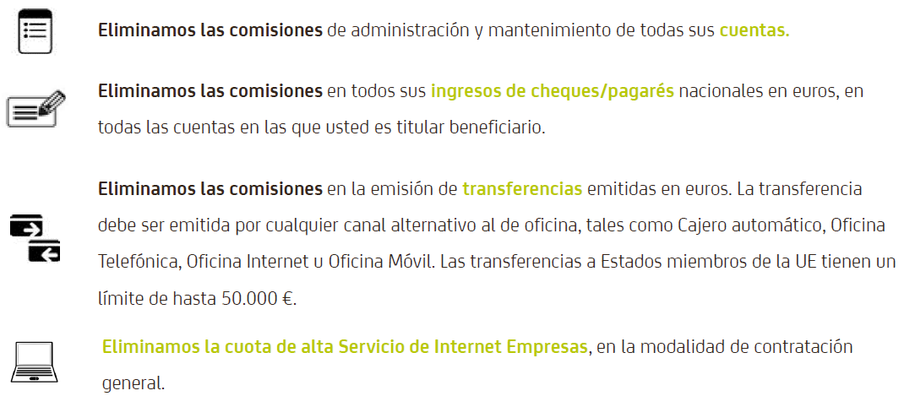
Se establecerán PACTOS a nivel individual para cada socio.

Slide 4
Te ayudamos en la financiación de tu día a día:
Cuentas a la vista
Cuentas de crédito
Gestión de domiciliaciones
Descuento comercial
Productos de ahorro
Seguros
Si tienes un proyecto sólido, Bankia te lo puede financiar:
Financiación Bankia
FEI
BEI
ICO
Avales con Sociedades de Garantía Recíproca o SAECA

Slide 5
Negocio Agrario
Catálogo Agro
Financiación Seguros Agrarios
Anticipos ayudas y campañas
Bankia financia el 100 % de la prima.
Descuento comercial Agro
Tipo de interés del 0%
y hasta 18 meses.
Remesas al 0% sobre cuentas Bankia
Cuenta de crédito Agro
Leasing Agro
Maquinaria, instalaciones… hasta el 100% del bien
Disposiciones bonificadas con destino a cuentas Bankia
Préstamo Agro Abastecimiento
Semillas, abonos…
Confirming Agro
Oferta de anticipo a proveedores en condiciones bonificadas sobre cuentas Bankia
Préstamo Agro Inversión
Líneas ICO
Línea BEI Agroalimentaria
Condiciones preferentes para la Comunidad Valenciana
Inversión y liquidez
Fomento de la Industria
Condiciones inmejorables

Slide 6
Sigamos trabajando
Encuéntranos en: bankia.es | bankia.com

